Slide 1
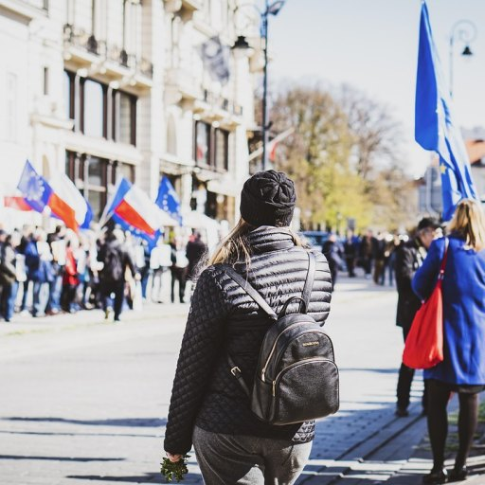
Luz, calles y
banquetas: el gobierno
de lo visible
Eduardo Becerra Mora
Ver el OA en politica.lumbre.lat
Notes:
Objeto de aprendizaje de Lumbre · Eduardo Becerra Mora
Enlace: https://politica.lumbre.lat/object/al-gob-m05-oa01

Slide 2
Acerca de este OA · 1 de 2
Objetivo
Organizar el mantenimiento de alumbrado, calles, parques y su equipamiento, y la función de tránsito, con programas de atención, estándares y medición del tiempo de respuesta.
Luz, calles y banquetas: el gobierno de lo visible
2 / 23
Notes:
Enlace al OA: https://politica.lumbre.lat/object/al-gob-m05-oa01

Slide 3
Acerca de este OA · 2 de 2
Descripción
La confianza municipal se construye en lo que el vecino toca a pie: la luminaria que prende, el bache que desaparece, la banqueta que no traiciona, el parque con juego infantil seguro. Esta lección instala los estándares y la medición del espacio público —tiempo de respuesta, rutas de atención, señalización y tránsito— y convierte «el gobierno de lo visible» en un sistema, no en una gira.
Autoría: Eduardo Becerra Mora
Etiquetas: alumbrado · baches · parques · transito · espacio-publico
Luz, calles y banquetas: el gobierno de lo visible
3 / 23
Notes:
Continuación de «Acerca de este OA» (2 de 2).

Slide 4
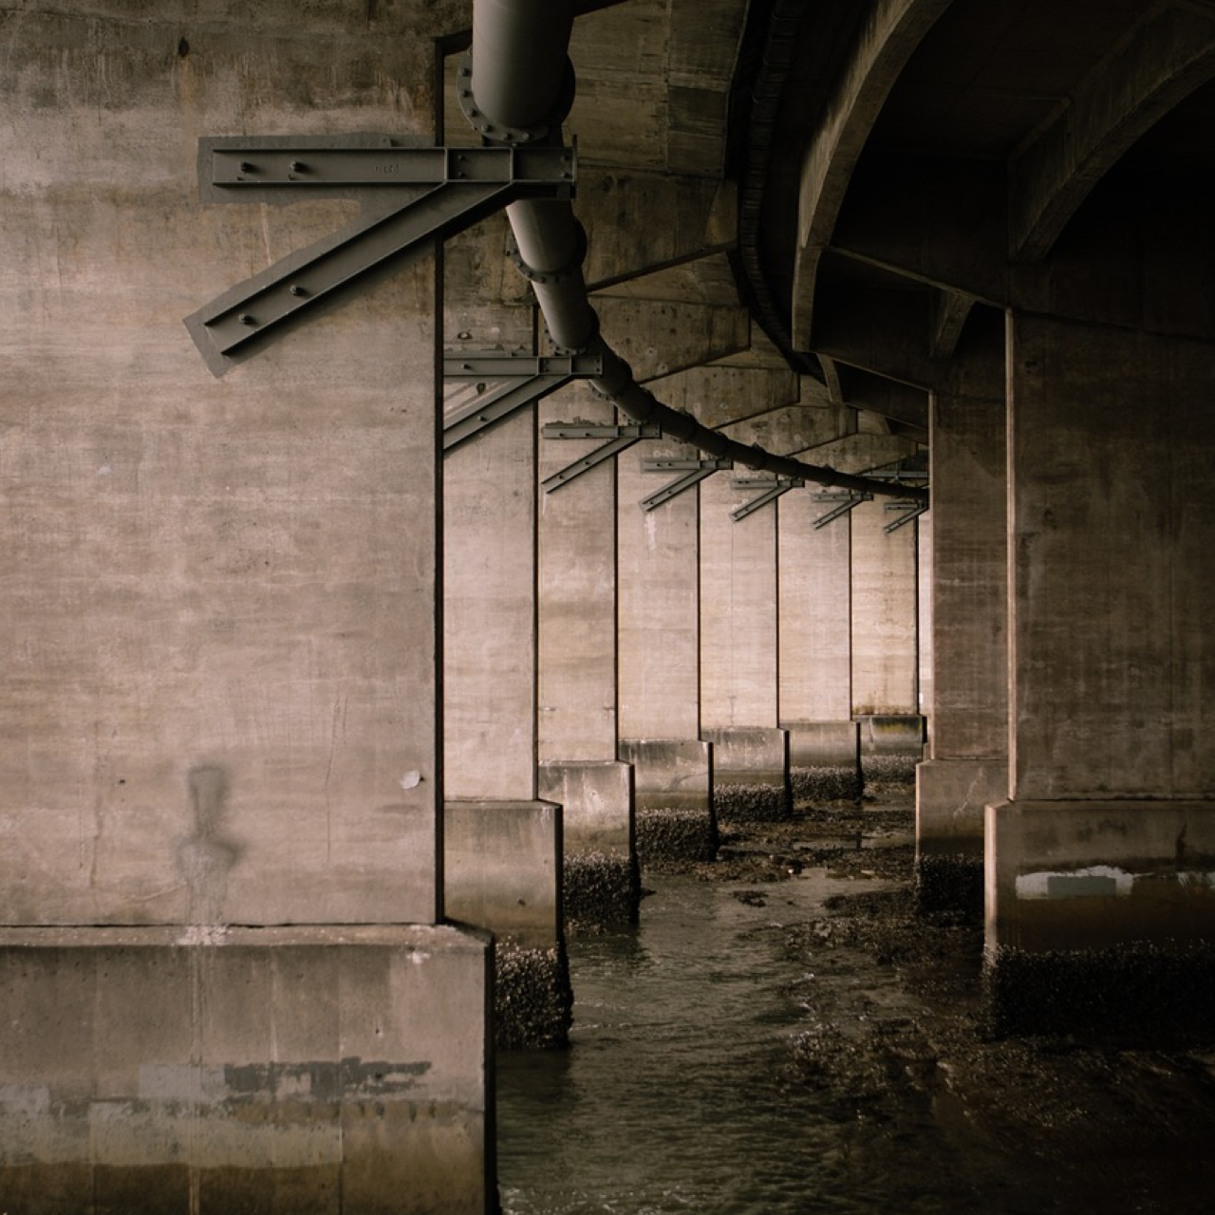
El vecino no juzga tu plan: juzga su calle
Lo visible se mide: horas de respuesta, luminarias prendidas, banquetas transitables.
Ver imagen original en el OA
Notes:
Imagen del OA: assets/cover.png
Texto alternativo: Tuberías y obras de infraestructura de agua en una calle en intervención
Pie: Lo visible se mide: horas de respuesta, luminarias prendidas, banquetas transitables.
Enlace: https://politica.lumbre.lat/object/al-gob-m05-oa01

Slide 5
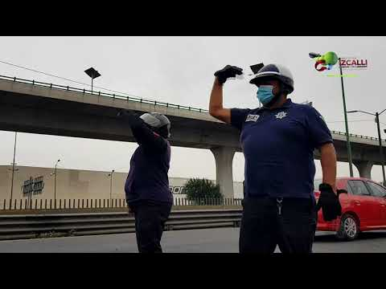
El vecino no juzga tu plan: juzga su calle
Verificaciones de transporte y vía pública
Video de apoyo en YouTube (tercero: canal Gobierno de Cuauhtémoc). Lumbre no aloja ni controla el contenido enlazado.
Requiere conexión a internet.
Ver video en YouTube
Luz, calles y banquetas: el gobierno de lo visible
5 / 23
Notes:
Video externo de YouTube: https://www.youtube.com/watch?v=TsM7xycNlWw
No se descargó ni se incrustó el video. La tarjeta enlaza a la reproducción pública; requiere conexión a internet.
Enlace al OA: https://politica.lumbre.lat/object/al-gob-m05-oa01

Slide 6
El vecino no juzga tu plan: juzga su calle · 1 de 4
Cuatro frentes del espacio público municipal, cada uno con su estándar medible:\n\nAlumbrado: indicador honesto = porcentaje de luminarias funcionando, no «lámparas instaladas». Estándar de atención: reposición en 72 horas para falla reportada en corredor peatonal, 7 días para calle interior. La migración a LED baja el consumo y la frecuencia de falla, pero exige el inventario primero (curso 3, módulo 1).\n\nVialidad y bacheo: dos
Luz, calles y banquetas: el gobierno de lo visible
6 / 23

Slide 7
El vecino no juzga tu plan: juzga su calle · 2 de 4
regímenes —atención (bache puntual, parcheo con mezcla en caliente, costo unitario por m²) y preservación (microempavesado o recarpetido programado por red, costo por km). El bacheo de emergencia sin programa de preservación es pagar tres veces la misma calle.\n\nBanquetas y parques: la banqueta rota es demanda de responsabilidad civil, y el juego infantil sin anclaje ni piso amortiguante es la tragedia evitable.
Luz, calles y banquetas: el gobierno de lo visible
7 / 23
Notes:
Continuación de «El vecino no juzga tu plan: juzga su calle» (2 de 4).

Slide 8
El vecino no juzga tu plan: juzga su calle · 3 de 4
Estándar: recorrido trimestral con checklist y registro fotográfico; la fecha de la última revisión visible en el parque.\n\nTránsito y señalización: padrón de la señalización (señales caídas, pintura borrada, semáforos fuera), y los operativos que sí le corresponden al municipio en su ámbito: ordenamiento de estacionamiento en vía pública, transporte y carga en calles municipales. Todo con fundamento en el reglamento publicado en gaceta: la multa sin
reglamento vigente se cae y desprestigia al policía.
Luz, calles y banquetas: el gobierno de lo visible
8 / 23
Notes:
Continuación de «El vecino no juzga tu plan: juzga su calle» (3 de 4).

Slide 9
El vecino no juzga tu plan: juzga su calle · 4 de 4
El tablero de lo visible: cinco números cada lunes
1.
Luminarias fuera de servicio y días promedio de reposición. 2) Reportes de bache abiertos y metros² atendidos en la semana. 3) Tiempo de respuesta a reporte crítico (día y hora de cierre). 4) Parques con revisión al día vs total. 5) Semáforos y señales con falla activa y atención prometida. Cinco números en una hoja, publicados en el portal del municipio: lo visible se gobierna con medición visible. El reporte ciudadano que se cierra con foto del arreglo es la política pública más barata que existe.
Luz, calles y banquetas: el gobierno de lo visible
9 / 23
Notes:
Continuación de «El vecino no juzga tu plan: juzga su calle» (4 de 4).

Slide 10
Actividad 1 · Opción múltiple · 1 de 2
Sección: El vecino no juzga tu plan: juzga su calle
En temporada de lluvias, el bacheo consume el 60 por ciento de la bolsa libre cada mes y la calle principal se vuelve queso otra vez en ocho semanas. La lectura sistémica es:
A) Comprar más mezcla y contratar más cuadrillas: el problema es de capacidad
B) El parche de emergencia sobre red sin preservación es un gasto sin fin: se ordena un programa de preservación por corredores (microempavesado o recarpetido con base drenada), se financia con FAISMUN si es elegible, y el parche se reserva para lo puntual
Luz, calles y banquetas: el gobierno de lo visible
10 / 23
Notes:
Solución: B) El parche de emergencia sobre red sin preservación es un gasto sin fin: se ordena un programa de preservación por corredores (microempavesado o recarpetido con base drenada), se financia con FAISMUN si es elegible, y el parche se reserva para lo puntual
Explicación: El bache es síntoma de agua mal drenada y pavimento al final de su vida: se parcha ocho semanas y vuelve porque la base está saturada. El programa de preservación por corredores con financiamiento etiquetado interrumpe el ciclo; la compra compulsiva de mezcla lo administra para siempre. «Cero baches» con foto semanal es la versión de lo visible del pozo sin medidor: gasto sin sistema.
Evidencia: Preservación programada vs gasto reactivo en vialidad.
Enlace al OA: https://politica.lumbre.lat/object/al-gob-m05-oa01

Slide 11
Actividad 1 · Opción múltiple · 2 de 2
C) Cobrar el bacheo al estado: las carreteras son federales
D) Anunciar «cero baches» y concentrar el gasto en la foto de la semana
Luz, calles y banquetas: el gobierno de lo visible
11 / 23
Notes:
Continuación de «Actividad 1 · Opción múltiple» (2 de 2).

Slide 12
Actividad 2 · Clasificar · 1 de 2
Sección: El vecino no juzga tu plan: juzga su calle
Clasifica cada acción según el frente del espacio público que gobierna:
Categorías
• Alumbrado
• Vialidad
• Parques
• Tránsito
1. Inventario de luminarias con porcentaje funcionando
Luz, calles y banquetas: el gobierno de lo visible
12 / 23
Notes:
Solución: 1. Inventario de luminarias con porcentaje funcionando → Alumbrado
2. Migración a LED con inventario previo → Alumbrado
3. Programa de microempavesado por corredores → Vialidad
4. Costo por m² de parche en mezcla en caliente → Vialidad
5. Checklist trimestral de anclajes y piso amortiguante → Parques
6. Banquetas en ruta escolar reparadas con concreto → Parques
7. Padrón de señales caídas con reposición por prioridad → Tránsito
8. Reglamento de tránsito publicado en gaceta antes de multar → Tránsito
Evidencia: Acciones típicas por frente de espacio público.
Enlace al OA: https://politica.lumbre.lat/object/al-gob-m05-oa01

Slide 13
Actividad 2 · Clasificar · 2 de 2
2. Migración a LED con inventario previo
3. Programa de microempavesado por corredores
4. Costo por m² de parche en mezcla en caliente
5. Checklist trimestral de anclajes y piso amortiguante
6. Banquetas en ruta escolar reparadas con concreto
7. Padrón de señales caídas con reposición por prioridad
8. Reglamento de tránsito publicado en gaceta antes de multar
Clasifica cada elemento en una de las categorías.
Luz, calles y banquetas: el gobierno de lo visible
13 / 23
Notes:
Continuación de «Actividad 2 · Clasificar» (2 de 2).

Slide 14
Actividad 3 · Ordenar la secuencia
Sección: El vecino no juzga tu plan: juzga su calle
Ordena el ciclo de atención de un reporte ciudadano de lo visible:
A) Despacho a cuadrilla con estándar de tiempo según categoría
B) Atención en campo con evidencia fotográfica de antes y después
C) Cierre con notificación al reportante y alta en el tablero semanal
D) Análisis mensual: los reportes repetidos en el mismo punto se vuelven obra, no reporte
E) Registro del reporte con folio, geolocalización y clasificación por riesgo
Luz, calles y banquetas: el gobierno de lo visible
14 / 23
Notes:
Solución: Registro del reporte con folio, geolocalización y clasificación por riesgo → Despacho a cuadrilla con estándar de tiempo según categoría → Atención en campo con evidencia fotográfica de antes y después → Cierre con notificación al reportante y alta en el tablero semanal → Análisis mensual: los reportes repetidos en el mismo punto se vuelven obra, no reporte
Explicación: El ciclo se rompe casi siempre en (d) y (e): el reporte que no se cierra con el ciudadano pierde la confianza, y el punto que se rellena cinco veces sin volverse obra es dinero quemado en parche —ahí está la próxima banqueta, el colector o el reencarpetamiento que el tablero está gritando—.
Evidencia: Ciclo completo de atención: registro, despacho, campo, cierre, análisis.
Enlace al OA: https://politica.lumbre.lat/object/al-gob-m05-oa01

Slide 15
Actividad 4 · Verdadero o falso
Sección: El vecino no juzga tu plan: juzga su calle
Una sanción de tránsito aplicada con un reglamento que nunca se publicó en la gaceta municipal es defendible si el oficial actuó conforme a la costumbre de la corporación.
A) Verdadero
B) Falso
Luz, calles y banquetas: el gobierno de lo visible
15 / 23
Notes:
Solución: Falso
Explicación: Falso: sin publicación en gaceta no hay regla obligatoria —la publicidad del reglamento es requisito de su validez—, y la «costumbre» no sustituye la norma. El oficial multa en vacío jurídico: la sanción se anula, se demanda al municipio y se desprestigia a la corporación completa. Deber del alcalde con su reglamento de tránsito: verificar que esté vigente y publicado antes de exigir resultados operativos.
Evidencia: Publicación en gaceta como requisito de obligatoriedad.
Enlace al OA: https://politica.lumbre.lat/object/al-gob-m05-oa01

Slide 16
Actividad 5 · Completar la frase
Sección: El vecino no juzga tu plan: juzga su calle
El indicador honesto del alumbrado es el porcentaje de luminarias ____; el ciclo del bache se rompe con programas de ____ por corredores; y el reporte ciudadano gana confianza cuando se ____ con evidencia fotográfica.
Luz, calles y banquetas: el gobierno de lo visible
16 / 23
Notes:
Solución: funcionando · preservación · cierra
Explicación: Funcionando, preservación y cierre: tres palabras que separan el gobierno de lo visible del gobierno de la gira. El primero mide y previene; el segundo inaugura y repite.
Evidencia: Indicadores del espacio público visible.
Enlace al OA: https://politica.lumbre.lat/object/al-gob-m05-oa01

Slide 17
Actividad 6 · Detective de errores · 1 de 2
Sección: El vecino no juzga tu plan: juzga su calle
El informe trimestral de «espacio público» tiene un párrafo que es marketing, no gestión. Señálalo:
A) «Tiempo promedio de reposición de luminarias: 4.2 días; se mantiene el estándar de 72 horas en corredores peatonales.»
B) «Se atendieron 1,240 reportes ciudadanos con folio y cierre con foto.»
C) «El alcalde recorrió 38 colonias y constató personalmente la necesidad de más obra: el pueblo lo agradece.»
Luz, calles y banquetas: el gobierno de lo visible
17 / 23
Notes:
Solución: B) «Se atendieron 1,240 reportes ciudadanos con folio y cierre con foto.»
Explicación: El recorrido es insumo, no resultado: «constató la necesidad» sin folio, sin estándar y sin alta en programa es la gira como política pública. Fíjate cómo la línea 4 hace lo contrario con el mismo hallazgo de calle: convertirla en obra programada. Las líneas 1 y 2 son el tablero de lo visible funcionando.
Evidencia: Detección de gestión por presencia sin sistema.
Enlace al OA: https://politica.lumbre.lat/object/al-gob-m05-oa01

Slide 18
Actividad 6 · Detective de errores · 2 de 2
D) «La calle Allende repitió 11 reportes de bache: se turnó a programa de preservación 2027.»
Luz, calles y banquetas: el gobierno de lo visible
18 / 23
Notes:
Continuación de «Actividad 6 · Detective de errores» (2 de 2).

Slide 19
Actividad 7 · Reflexión · 1 de 2
Sección: El vecino no juzga tu plan: juzga su calle
Define los cinco números de tu tablero de lo visible con fuente real (no con «se trabaja en ello»): luminarias funcionando, reportes abiertos de bache, tiempo de respuesta crítico, parques al día, señales con falla. Elige uno de la calle o punto más repetido en reportes del último trimestre y haz
Luz, calles y banquetas: el gobierno de lo visible
19 / 23
Notes:
Reflexión del OA: Define **los cinco números de tu tablero de lo visible** con fuente real (no con «se trabaja en ello»): luminarias funcionando, reportes abiertos de bache, tiempo de respuesta crítico, parques al día, señales con falla. Elige uno de la **calle o punto más repetido en reportes del último trimestre** y haz su trayectoria completa: cuántas veces se parchó, cuánto costó cada vez, y qué intervención de fondo requiere. Llévala a la sesión de gabinete con una pregunta: ¿seguimos pagando el parche o hacemos la obra? Esa discusión, con cifras, es el nacimiento del gobierno de lo visible: la confianza municipal se construye en lo que el vecino toca a pie, todos los días.
No se exportan respuestas personales.
Enlace: https://politica.lumbre.lat/object/al-gob-m05-oa01

Slide 20
Actividad 7 · Reflexión · 2 de 2
su trayectoria completa: cuántas veces se parchó, cuánto costó cada vez, y qué intervención de fondo requiere. Llévala a la sesión de gabinete con una pregunta: ¿seguimos pagando el parche o hacemos la obra? Esa discusión, con cifras, es el nacimiento del gobierno de lo visible: la confianza municipal se
construye en lo que el vecino toca a pie, todos los días.
Pista: Regla del tablero: si el número no se puede verificar en campo la próxima semana, no es indicador: es deseo.
Pregunta abierta · las respuestas personales no se incluyen en esta exportación.
Luz, calles y banquetas: el gobierno de lo visible
20 / 23
Notes:
Continuación de «Actividad 7 · Reflexión» (2 de 2).

Slide 21
El vecino no juzga tu plan: juzga su calle
1.
Lo visible se mide: luminarias prendidas, reportes cerrados, parques revisados.
2.
Parche sin preservación es pagar tres veces la misma calle.
3.
Banqueta y juego infantil son responsabilidad civil: checklist trimestral con registro.
4.
Sin reglamento publicado en gaceta no hay multa defendible: lo jurídico antes de lo operativo.
5.
El reporte ciudadano se cierra con el ciudadano: folio, foto y notificación.
Luz, calles y banquetas: el gobierno de lo visible
21 / 23

Slide 22
Chequeo: lo visible con sistema
Criterio de avance
Se considera superado con al menos 60% de acierto agregado en las actividades cubiertas.
Al superar: Montas estándares, tablero y ciclo de reporte para el espacio público. Cierra el curso con lo que no negocia: el riesgo y la protección civil.
Si aún no se alcanza: Revisa la secuencia de atención y el caso del bache: el punto a fijar es convertir reporte repetido en obra programada, y publicar antes de multar.
Luz, calles y banquetas: el gobierno de lo visible
22 / 23
Notes:
Compuerta de avance: Chequeo: lo visible con sistema
Umbral declarado: 60%.
No se incluyen puntuaciones de ninguna sesión ni respuestas personales.
Enlace: https://politica.lumbre.lat/object/al-gob-m05-oa01

Slide 23
El vecino no juzga tu plan: juzga su calle
Siguiente: Protección civil: el riesgo no negocia ni entiende de campañas — el sistema municipal, los dictámenes que ordenan la ciudad, la ATMU y las decisiones encadenadas del mando en la emergencia.
Luz, calles y banquetas: el gobierno de lo visible
23 / 23

